Slide 1
Cómo divulgar ciencia
Sin matar o morir de aburrimiento
Gladis Yañez Garrido
Dirección General de Investigaciones
Universidad Veracruzana

Slide 2
C
o
io
n t a
g

Slide 3
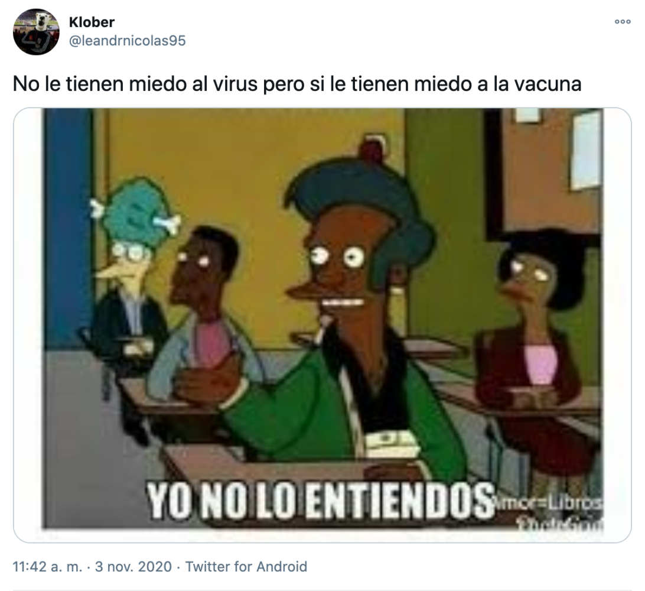
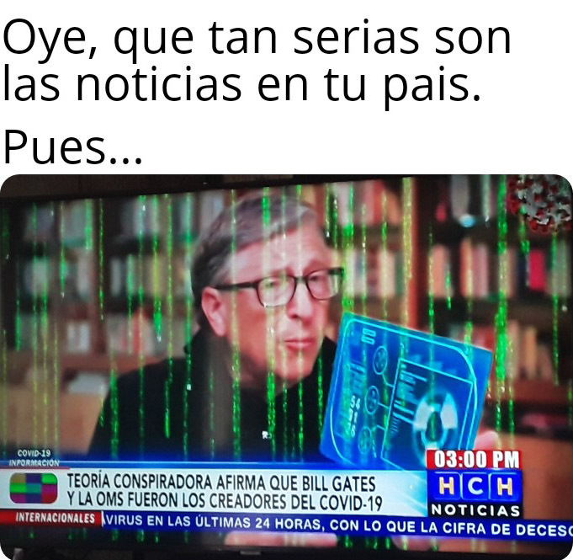
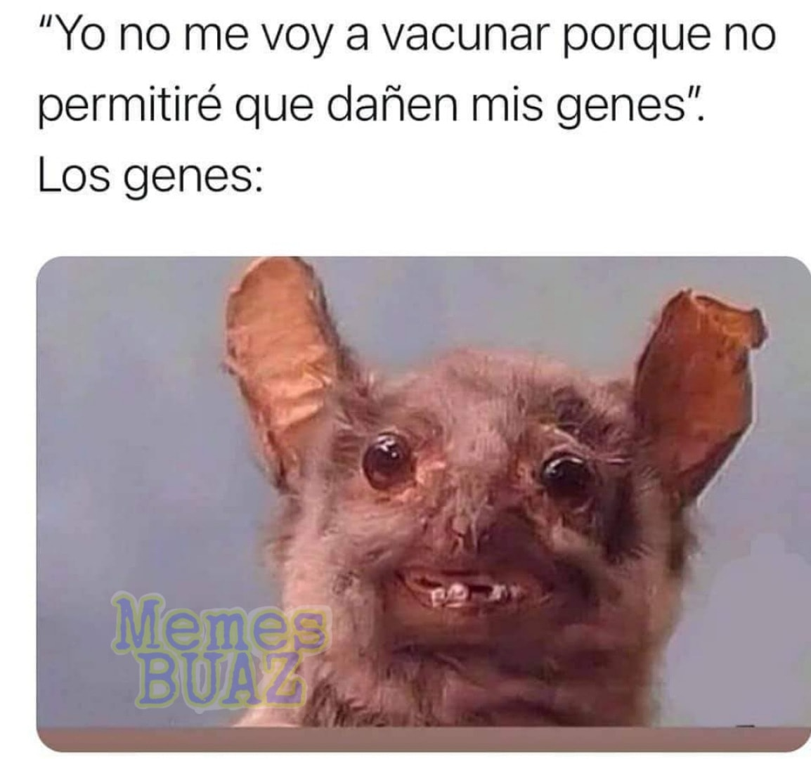
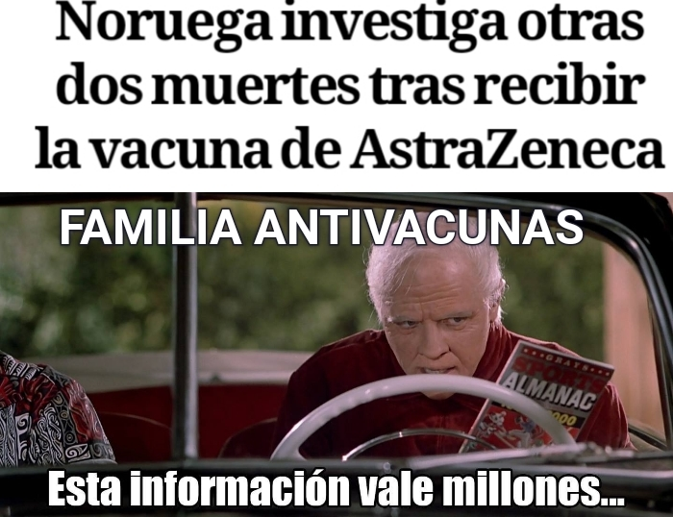

Slide 4
Contagiar ¡Si! “De la mejor manera”

Slide 5
Y ¿Cuál es la Mejor manera?

Slide 7
Se acabó la introducción

Slide 8
¿Qué hemos
aprendido?
En general… que la mayor parte es experimental. Y que algunas formas funcionan mejor que otras.

Slide 9
4
Los Derechos de la Audiencia
5
Un evento de cpc no empieza ni termina en el evento mismo.
3
“Público lego” un concepto absurdo y hay más.
6
Somos de
Nada es gratis
Edad avanzada
2
Se requiere capacitación y destreza.
7
Hay mil y una maneras exitosas de atraer/alejar a la audiencia
1
La comunicación es un proceso complicado, pero no imposible.

Slide 10
Pregones de Ciencia/ DGI UV/ EnSabados
@sabadosenlaciencia
@DGIUV/@SabadosenlaC
Dirección General de Investigaciones
gyanez@uv.mx / pregonesdeciencia@uv.mx
Pregones de Ciencia
2282324485

